Slide 1
3
3
4
3
المراجعة
الدرس 12
الدرس 11
الدرس 10
الدرس 9

Slide 2






أيقونات توجيهية
توجيهات الأستاذ(ة)
تعيين تلميذ للإجابة
المرور بين الصفوف
عرض فيديو
المرور للشريحة الموالية بعد عرض الفيديو
العمل في ثنائيات

Slide 3
برمجة الأسبوع الثالث
(ة)خاص بالأستاذ
الدرس 10
الدرس 9
الدرس 1
وَضْعُ وَإِنْجازُ عَمَلِيَّةِ الضَّرْبِ (2)
وَضْعُ وَإِنْجازُ عَمَلِيَّةِ الضَّرْبِ (1)
اَلأَعدادُ مِن 0 إِلى 999 (مراجعة المستلزمات)
الدرس 12
الدرس 11
حَلُّ مَسائِل قِسْمَةٍ
وَضْعُ وَإِنْجازُ عَمَلِيَّةِ الضَّرْبِ (3)
المراجعة
مُراجَعَةُ دُروسِ الأُسْبوعِ الثَّالِثِ

Slide 4
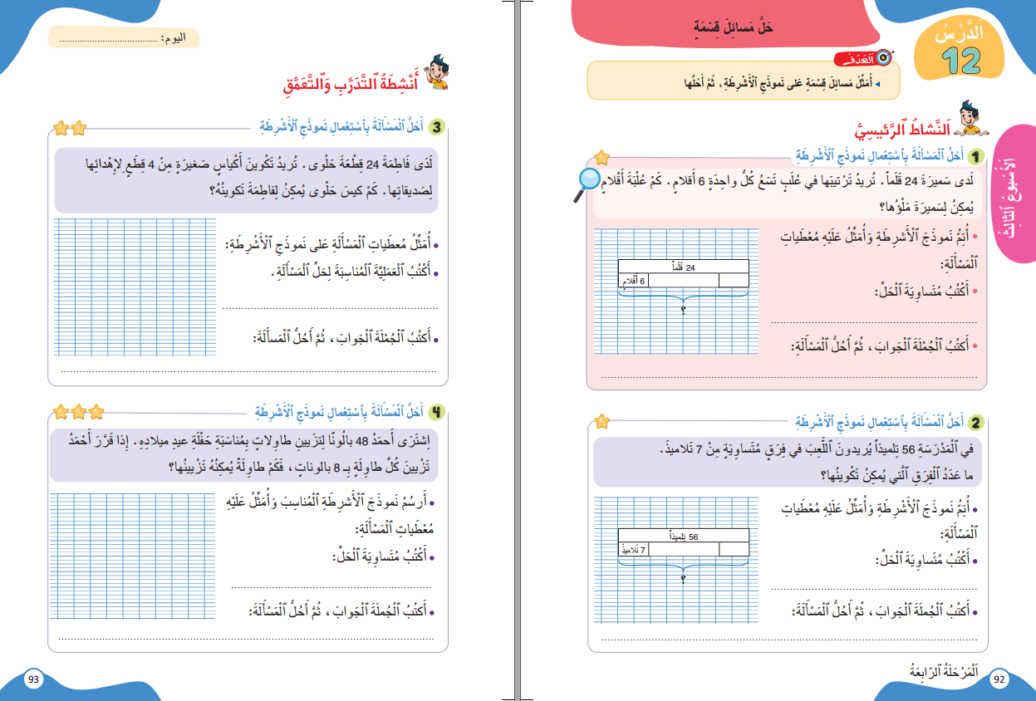
درس اليوم
(ة)خاص بالأستاذ
حَلُّ مَسائِل قِسْمَةٍ

Slide 5




(ة)خاص بالأستاذ
مراحل الدرس
افتتاح الدرس:
5
1
نمذجة
7
2
ممارسة الموجهة
30
3
ممارسة المستقلة
15
4
اختتام الدرس
5

Slide 6
(ة)خاص بالأستاذ
عند نهاية الدرس
على الأقل 80% من المتعلمين سيكونون قادرين على:
حَلِّ مَسائِل القسمة (البحث عن عدد الأجزاء)

Slide 7




مرحباً سنتابع درسا جديدا مع مجد وندى

Slide 8

(ة)خاص بالأستاذ
افتتاح الدرس
1
تصحيح الواجب المنزلي
حساب ذهني

Slide 9
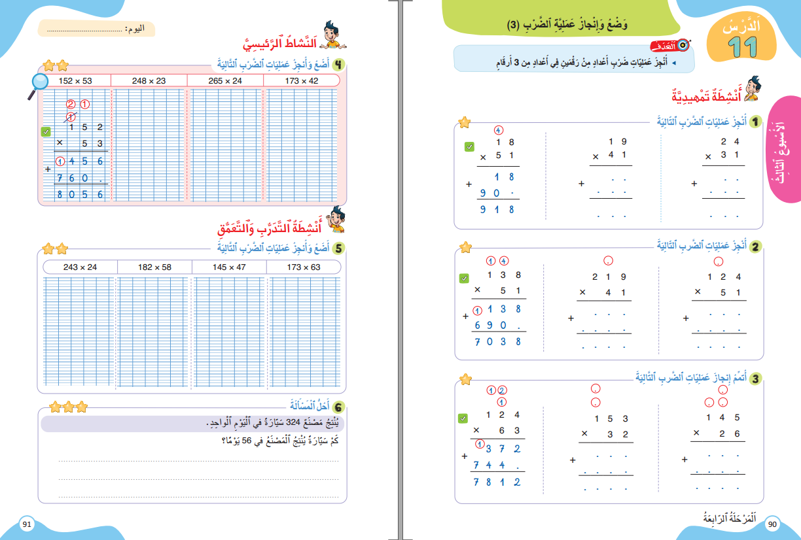
خذوا الكراسة، ص 91 – سنصحح تمارين الواجب المنزلي

Slide 10
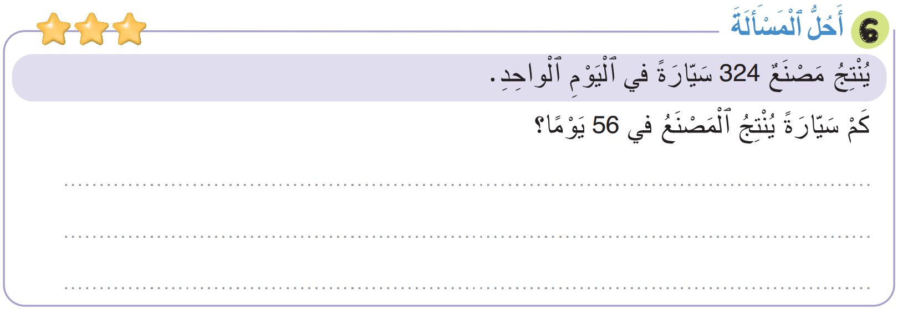
صححوا التمرين 6 بسرعة، لديكم دقيقة واحدة.
2
1
1
2
324
×
56
1
عدد السَيّارَاتِ اَّلتِي يُنْتِجُهَا الْمَصْنَعُ في 56 يَوْمًا هُوَ:
1944
+
1620
18 144
18144

Slide 11
(ة)خاص بالأستاذ
افتتاح الدرس
1
تصحيح الواجب المنزلي
حساب ذهني

Slide 12



نبدأ حصتنا بنشاط الحساب الذهني. خذوا كراسات الحساب الذهني، على الصفحة 20

Slide 13
لديكم دقيقة واحدة لتنجزوا عمليات ضرب في 10 ومضاعفاتها. دوّنوا النتيجة فقط في كراساتكم.
4 × 20 = 4 × 2 × 10
8
×
10
80
اُكْتُبواْ على كُرَّاسَاتكُِمْ:

Slide 14
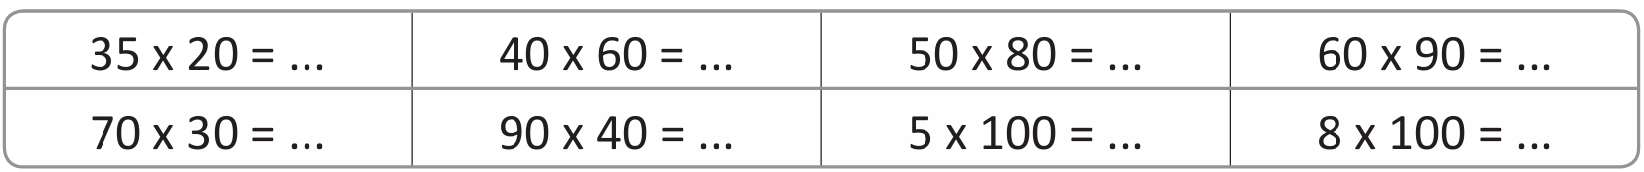

عرض فيديو الحساب الذهني

Slide 15
صححوا
700
2400
4000
5400
2100
3600
500
800

Slide 16
(ة)خاص بالأستاذ
النمذجة
2
حَلِّ مَسائِل القسمة
7

Slide 17

مرحباً، سنتعلم حل مسائل تتعلق بالقسمة، مع مجد وندى
حَلُّ مَسَائِلِ الْقِسْمَةِ

Slide 18

عرض فيديو النمذجة

Slide 19
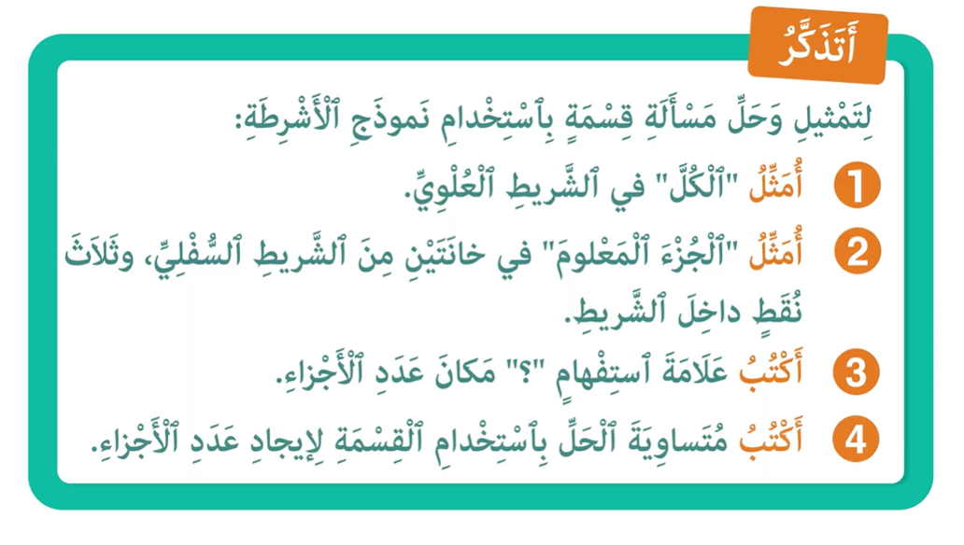
لنتذكر ما تعلمناه مع مجد وندى؛

Slide 20
(ة)خاص بالأستاذ
ممارسة موجهة
3
النشاط 1
النشاط 2
النشاط 3
10

Slide 21
انتبهوا، سنحل المسألة التالية، خُطْوَةً خطوة مثل مجد وندى
لَدى سَميرَةَ 24 قَلَماً. تُريدُ تَرْتيبَها في عُلَبٍ تَسَعُ كُلُّ واحِدَةٍ 6 أَقلام. كَمْ عُلْبَةَ أَقْلامٍ تَحْتَاجُ سَميرَة؟

Slide 22
اقرأوا المسألة، ثم أغمضوا أعينكم وتخيلوا مشاهدها.
لَدى سَميرَةَ 24 قَلَماً. تُريدُ تَرْتيبَها في عُلَبٍ تَسَعُ كُلُّ واحِدَةٍ 6 أَقلام. كَمْ عُلْبَةَ أَقْلامٍ تَحْتَاجُ سَميرَة؟

Slide 23

خذوا الألواح

Slide 24
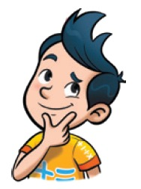
ماذا نفعل في الخطوة الأولى لحل المسألة؟
أستخدم الْقِسْمَةِ في متساوية الحل
4
أَكتُبُ "؟" مَكَانَ عَدَدِ الْأَجْزَاءِ
3
أُمَثِّلُ الْجُزْءَ فِي خَانَتَيْنِ من الشريط
2
أُمَثِّلُ "الْكُلَّ"
1
لَدى سَميرَةَ 24 قَلَماً. تُريدُ تَرْتيبَها في عُلَبٍ تَسَعُ كُلُّ واحِدَةٍ 6 أَقلام. كَمْ عُلْبَةَ أَقْلامٍ تَحْتَاجُ سَميرَة؟

Slide 25
مثلوا، على ألواحكم، الكل الوارد في المسألة على الشريط الأول.
أستخدم الْقِسْمَةِ في متساوية الحل
4
أَكتُبُ "؟" مَكَانَ عَدَدِ الْأَجْزَاءِ
3
أُمَثِّلُ الْجُزْءَ فِي خَانَتَيْنِ من الشريط
2
أُمَثِّلُ "الْكُلَّ"
1
لَدى سَميرَةَ 24 قَلَماً. تُريدُ تَرْتيبَها في عُلَبٍ تَسَعُ كُلُّ واحِدَةٍ 6 أَقلام. كَمْ عُلْبَةَ أَقْلامٍ تَحْتَاجُ سَميرَة؟

Slide 26
ارفعوا الألواح

Slide 27
صححوا، ينبغي أن ترسموا شريطا وتكتبوا عليه العدد 24.
24

Slide 28
ماذا نفعل في الخطوة الثانية من حل المسألة؟
أستخدم الْقِسْمَةِ في متساوية الحل
4
أَكتُبُ "؟" مَكَانَ عَدَدِ الْأَجْزَاءِ
3
أُمَثِّلُ الْجُزْءَ فِي خَانَتَيْنِ من الشريط
2
أُمَثِّلُ "الْكُلَّ"
1
24

Slide 29
مثلوا، على شريط الأجزاء، العلب التي تسع 6 أقلام: علبة على اليمين وأخرى على اليسار.
أستخدم الْقِسْمَةِ في متساوية الحل
4
أَكتُبُ "؟" مَكَانَ عَدَدِ الْأَجْزَاءِ
3
أُمَثِّلُ الْجُزْءَ فِي خَانَتَيْنِ من الشريط
2
أُمَثِّلُ "الْكُلَّ"
1
24

Slide 30
ارفعوا الألواح.

Slide 31
صححوا: ينبغي رسم شريط الأجزاء هكذا.
24
6
...
6

Slide 32
ماذا نفعل في الخطوة الثالثة؟
أستخدم الْقِسْمَةِ في متساوية الحل
4
أَكتُبُ "؟" مَكَانَ عَدَدِ الْأَجْزَاءِ
3
أُمَثِّلُ الْجُزْءَ فِي خَانَتَيْنِ من الشريط
2
أُمَثِّلُ "الْكُلَّ"
1
24
6
...
6

Slide 33
ارسموا أسفل شريط الأجزاء قوسا، واكتبوا عليه علامة استفهام.
أستخدم الْقِسْمَةِ في متساوية الحل
4
أَكتُبُ "؟" مَكَانَ عَدَدِ الْأَجْزَاءِ
3
أُمَثِّلُ الْجُزْءَ فِي خَانَتَيْنِ من الشريط
2
أُمَثِّلُ "الْكُلَّ"
1
24
6
...
6

Slide 34
ارفعوا الألواح.

Slide 35
صححوا، يجب أن يصبح النموذج هكذا:
24
6
...
6
?

Slide 36
ماذا نفعل في الخطوة الرابعة؟
أستخدم الْقِسْمَةِ في متساوية الحل
4
أَكتُبُ "؟" مَكَانَ عَدَدِ الْأَجْزَاءِ
3
أُمَثِّلُ الْجُزْءَ فِي خَانَتَيْنِ من الشريط
2
أُمَثِّلُ "الْكُلَّ"
1
24
6
...
6
?

Slide 37
اكتبوا، على ألواحكم، متساوية الحل المناسبة لحل المسألة.
أستخدم الْقِسْمَةِ في متساوية الحل
4
أَكتُبُ "؟" مَكَانَ عَدَدِ الْأَجْزَاءِ
3
أُمَثِّلُ الْجُزْءَ فِي خَانَتَيْنِ من الشريط
2
أُمَثِّلُ "الْكُلَّ"
1
24
6
...
6
?

Slide 38
ارفعوا الألواح.

Slide 39
صححوا، يجب استخدام القسمة في متساوية الحل:
24 ÷ 6 = 4

Slide 40
(ة)خاص بالأستاذ
ممارسة موجهة
3
النشاط 1
النشاط 2
النشاط 3
10

Slide 41
من يقوم إلى السبورة ليقرأ المسألة التالية؟
في سَاحَةِ الْمَدْرَسَةِ 56 تِلميذاً يُريدونَ اللَعِبَ في فِرَقِ مُتَساوِيَةٍ مِنْ 7 تَلاميذَ. ما عَدَدُ الْفِرَقِ آلَّتي يُمكِنُ تَكْوينُها؟

Slide 42
أغمضوا أعينكم ثم تخيلوا شريط أحداث المسألة.
في سَاحَةِ الْمَدْرَسَةِ 56 تِلميذاً يُريدونَ اللَعِبَ في فِرَقِ مُتَساوِيَةٍ مِنْ 7 تَلاميذَ. ما عَدَدُ الْفِرَقِ آلَّتي يُمكِنُ تَكْوينُها؟

Slide 43
مثلوا، على ألواحكم، معطيات المسألة على نموذج الأشرطة.
في سَاحَةِ الْمَدْرَسَةِ 56 تِلميذاً يُريدونَ اللَعِبَ في فِرَقِ مُتَساوِيَةٍ مِنْ 7 تَلاميذَ. ما عَدَدُ الْفِرَقِ آلَّتي يُمكِنُ تَكْوينُها؟

Slide 44
ارفعوا الالواح

Slide 45
من يقوم إلى السبورة ليرسم نموذج الأشرطة الممثل للمسألة؟
في سَاحَةِ الْمَدْرَسَةِ 56 تِلميذاً يُريدونَ اللَعِبَ في فِرَقِ مُتَساوِيَةٍ مِنْ 7 تَلاميذَ. ما عَدَدُ الْفِرَقِ آلَّتي يُمكِنُ تَكْوينُها؟

Slide 46

صححوا: يجب أن يكون نموذج الأشرطة الممثل للمسألة هكذا:
56
7
...
7
?

Slide 47
اكتبوا، على ألواحكم، متساوية حل المسألة، انطلاقا من النموذج؟
56
7
...
7
?

Slide 48
ارفعوا الالواح

Slide 49
من يقوم إلى السبورة ليكتب متساوية الحل؟
56
7
...
7
?

Slide 50
صححوا:
56 ÷ 7 = 8

Slide 51
(ة)خاص بالأستاذ
ممارسة موجهة
3
النشاط 1
النشاط 2
النشاط 3
10

Slide 52
الآن افتحوا كراساتكم على الصفحة 93.

Slide 53
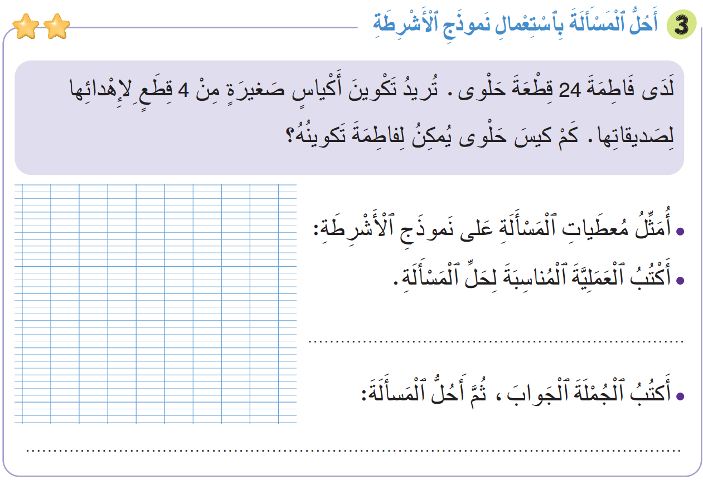
سنطبق نفس الخطوات في هذا النشاط؛ سأشرح التعليمة، انتظروا الانطلاقة.

Slide 54
لديكم 4 دقائق للإنجاز؛ سأمر بين الصفوف لمساعدتكم؛

Slide 55
الآن، ستشتغلون في ثنائيات.

Slide 56
كل واحد يقارن إنجازه مع زميله. تأكدوا أنكم اتبعتم الخطوات بشكل سليم.

Slide 57
صححوا
24
4
...
4
24 ÷ 4 = 6
?
عدد الأكياس التي يمكن لفاطمة تكوينها هو 6

Slide 58
(ة)خاص بالأستاذ
ممارسة مستقلة
4
أنجز بمفردي
10

Slide 59
على الصفحة 93، أنجزوا النشاط رقم 4.
سأمر بين الصفوف لأتحقق من إنجازاتكم وأصحح كراساتكم.

Slide 60
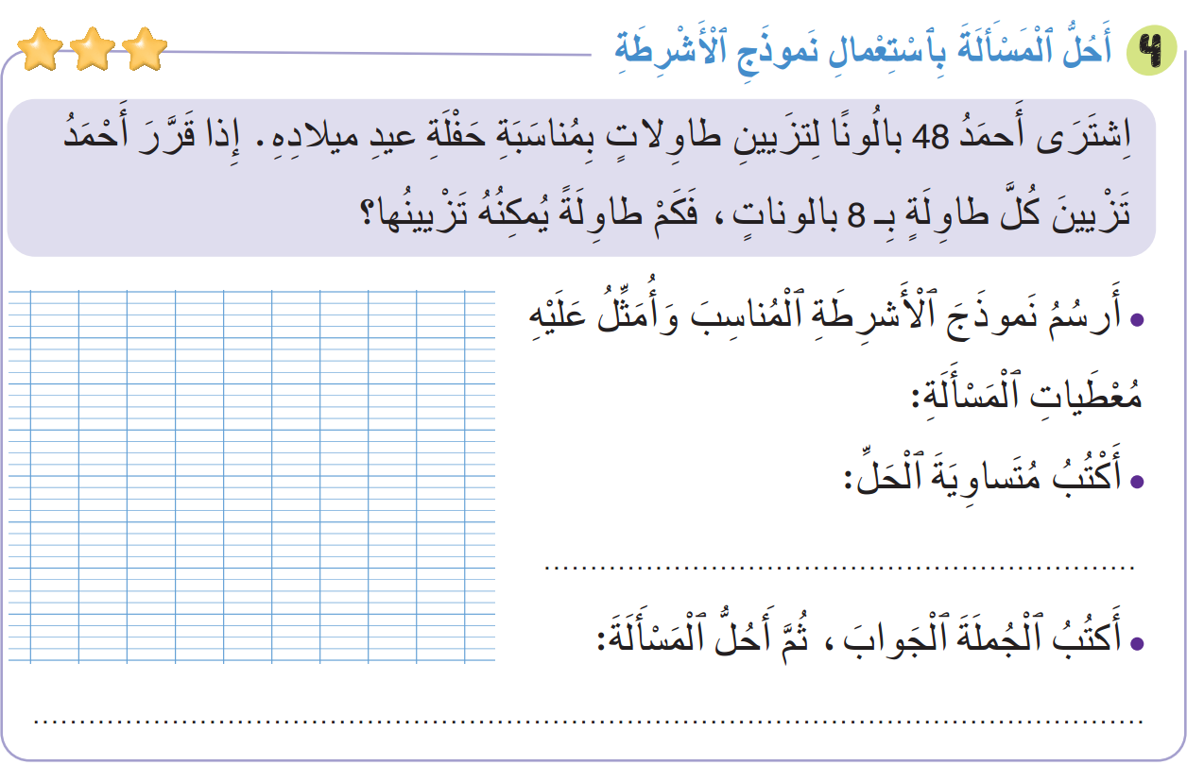
صححوا:
48
8
...
8
?
48 ÷ 8 = 6
عدد الطاولات التي يمكن لأحمد تزيينها هو 6

Slide 61
(ة)خاص بالأستاذ
اختتام الدرس
5
3

Slide 62
انتبهوا جيدا! في المنزل، ستنجزون كل الأنشطة المتبقية على الصفحتين: 92 وَ93.

Slide 63
إلى اللقاء. في الحصة القادمة، سنقوم بتصحيح التمارين المنجزة في المنزل.

Slide 64


(ة)خاص بالأستاذ
(ة)خاص بالأستاذ
بناء على إنجازات المتعلمين خلال الممارسة المستقلة

